Slide 2

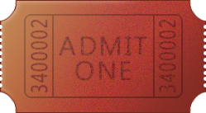







Azure Active Directory
① クライアントシークレットを提示して
② アクセストークンを発行してもらう
サービスプリンシパルに アクセス権を設定
仮想マシン
③ アクセストークンを提示して
Azure Key Vault
アプリ
秘密情報
④ 証明書をもらう
証明書を発行・登録
⑤ 証明書を提示してサービスを利用！
本当にアクセスしたいサービス

Slide 3
Managed ID を構成
Azure Active Directory
サービスプリンシパルに アクセス権を設定
仮想マシン
③ アクセストークンを提示して
Azure Key Vault
アプリ
① 要求
④ 証明書をもらう
証明書を発行・登録
IMDS
② アクセストークンをもらう
⑤ 証明書を提示してサービスを利用！
本当にアクセスしたいサービス

Slide 4

Managed ID を構成
Azure Active Directory
KeyVault 拡張機能
サービスプリンシパルに アクセス権を設定
仮想マシン
証明書をインストール
Azure Key Vault
アプリ
証明書を発行・登録
① インストール済みの証明書を提示
本当にアクセスしたいサービス

Slide 5
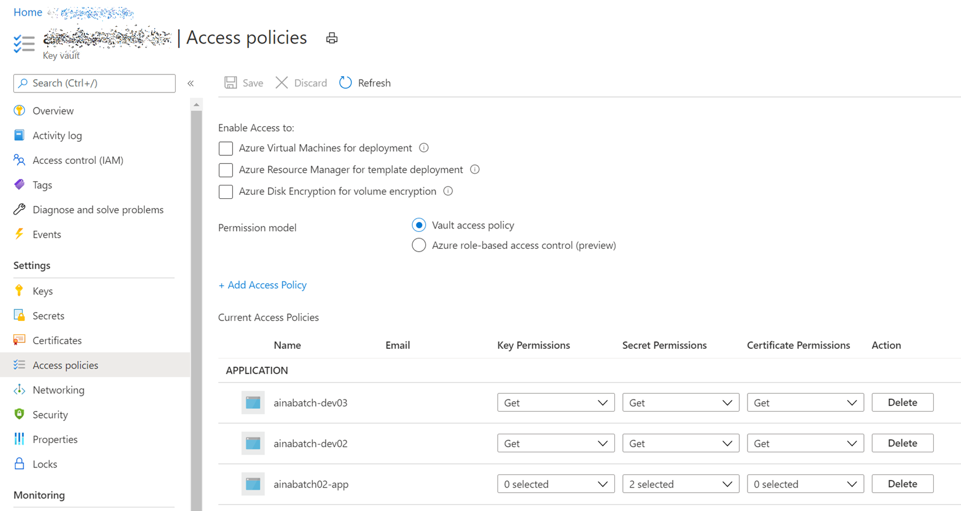
仮想マシンの ManagedID
証明書の取得を許可

Slide 6
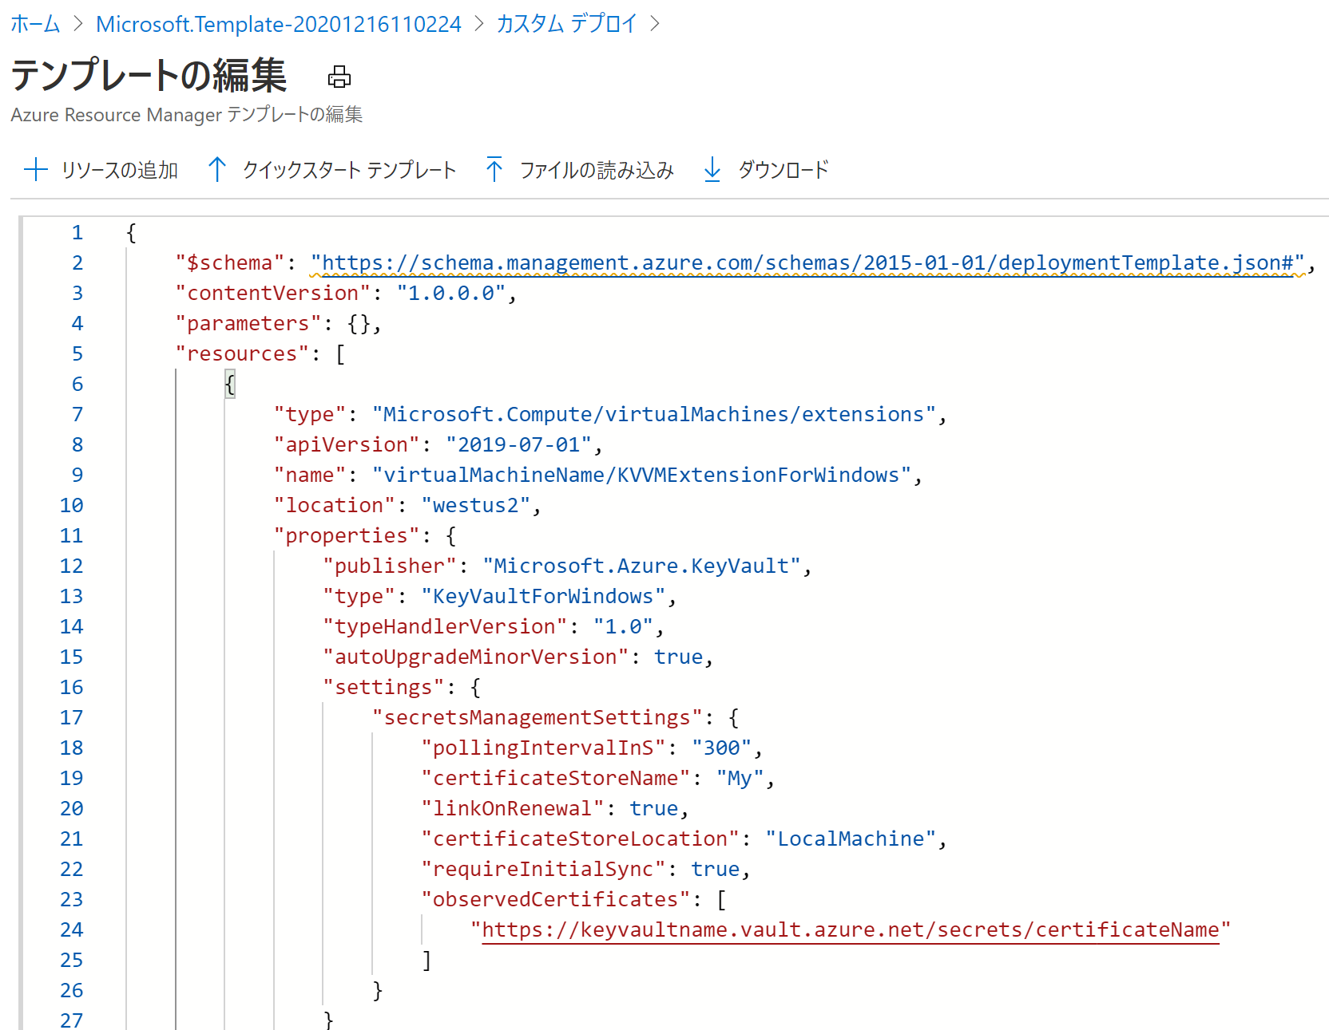
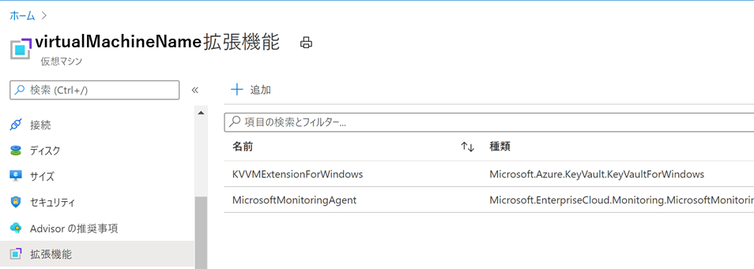
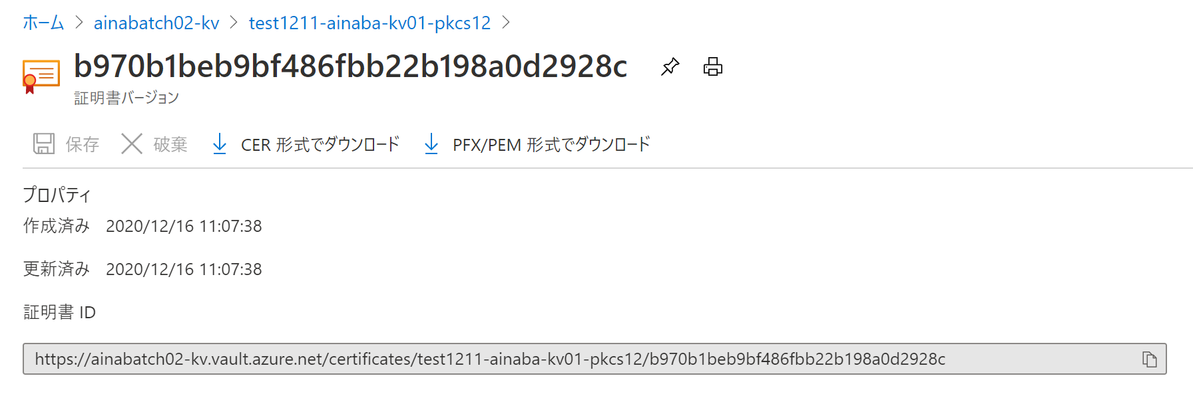

ココから追加できない

Slide 7
